Slide 1
Кластер как один из видов приёма формирования универсальных учебных действий

Slide 2
Кластер (кисть, пучок, гроздь- схема) — объединение по каким – либо подобным признакам.
Кластер активизирует мыслительную деятельность учащихся: -умение ставить вопросы; -умение выделить главное; -умение делать сравнение; -умение устанавливать причинно – следственные связи и делать умозаключения; -умение видеть смысл в информации, понимать проблему в целом; -способности к поиску, анализу, к творческой переработке информации.

Slide 3
Способы работы с кластерами:
Составить новый кластер.
Составить краткий рассказ по готовому кластеру с использованием слов, входящих в состав кластера.
Сделать коррекцию готового кластера цветными маркерами
Завершить неполный кластер.
Определить главный термин.
Исправить ошибки.

Slide 11
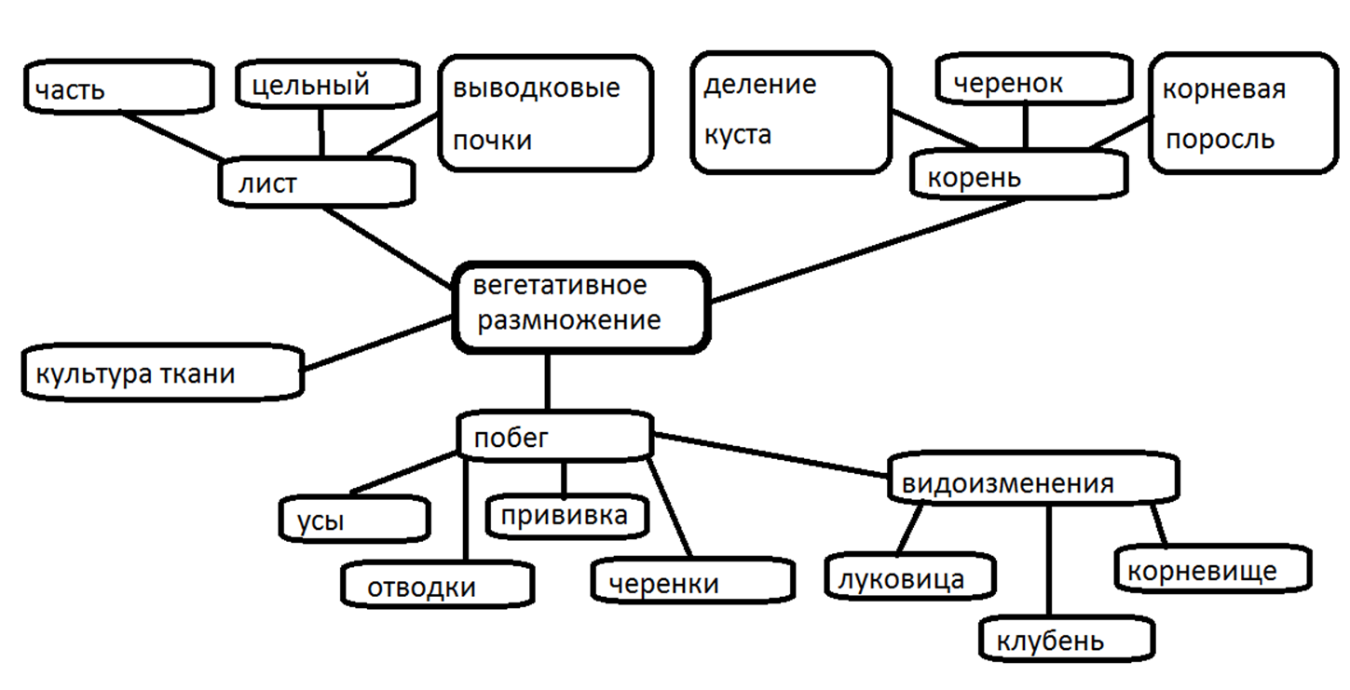

Slide 12
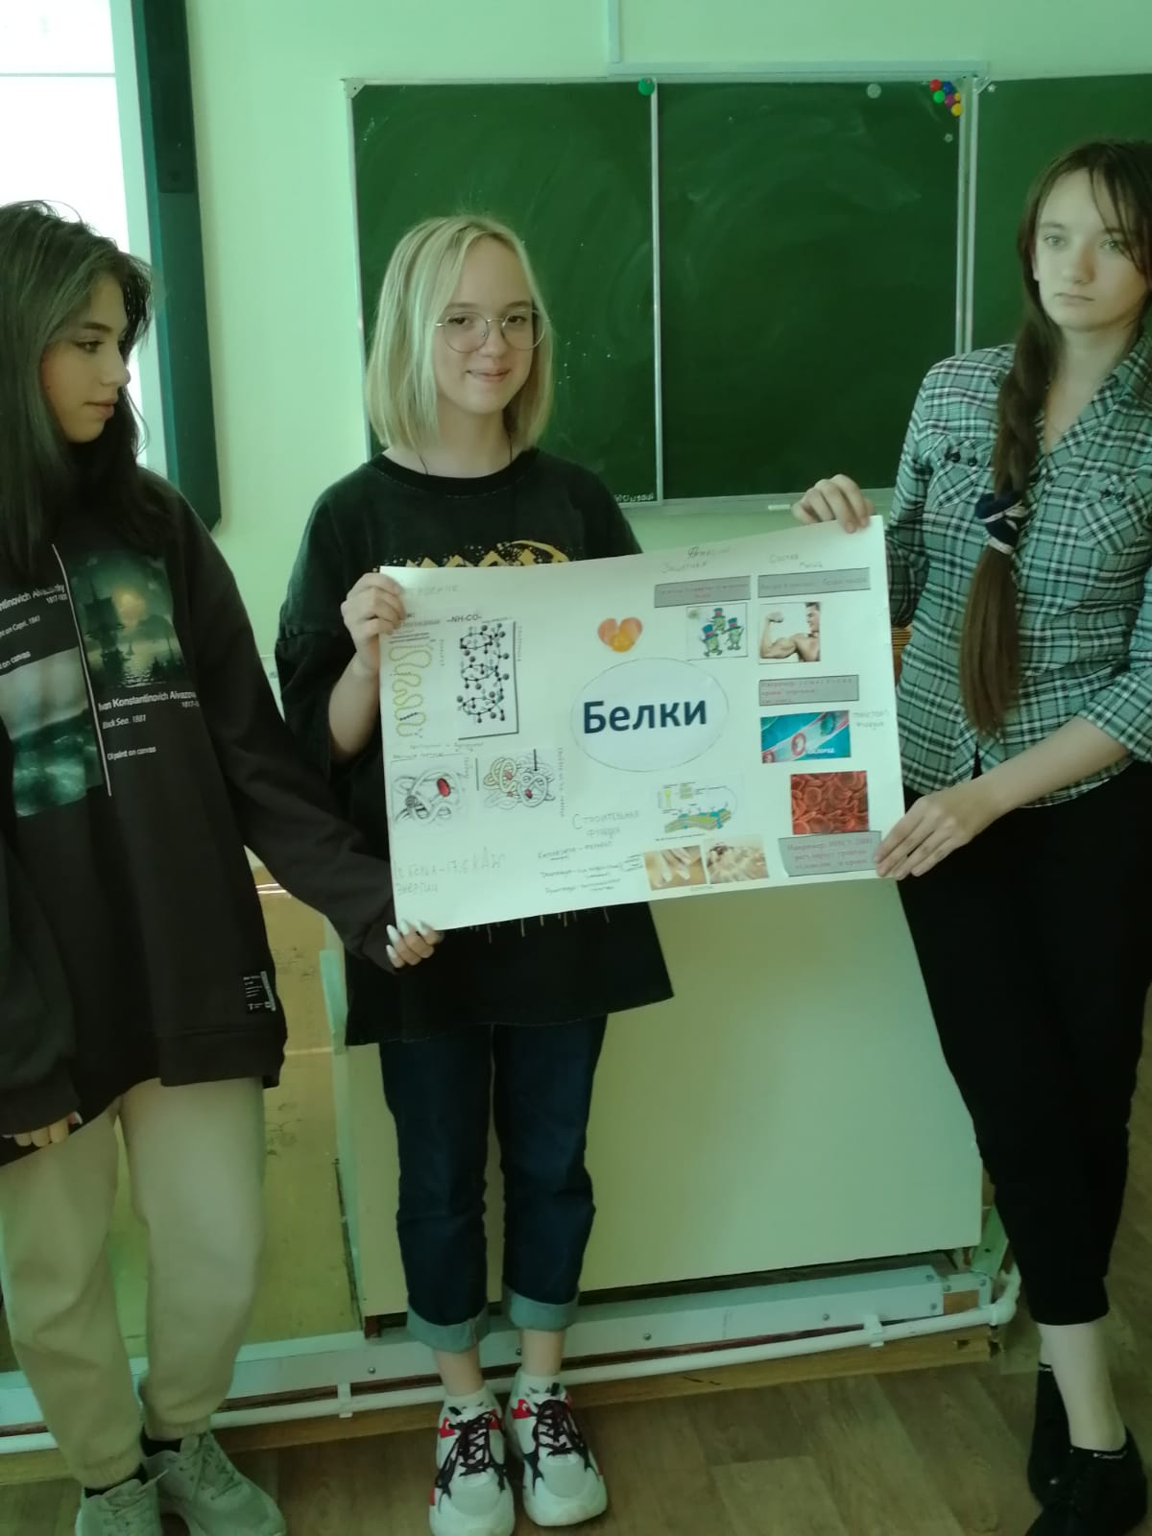

Slide 13
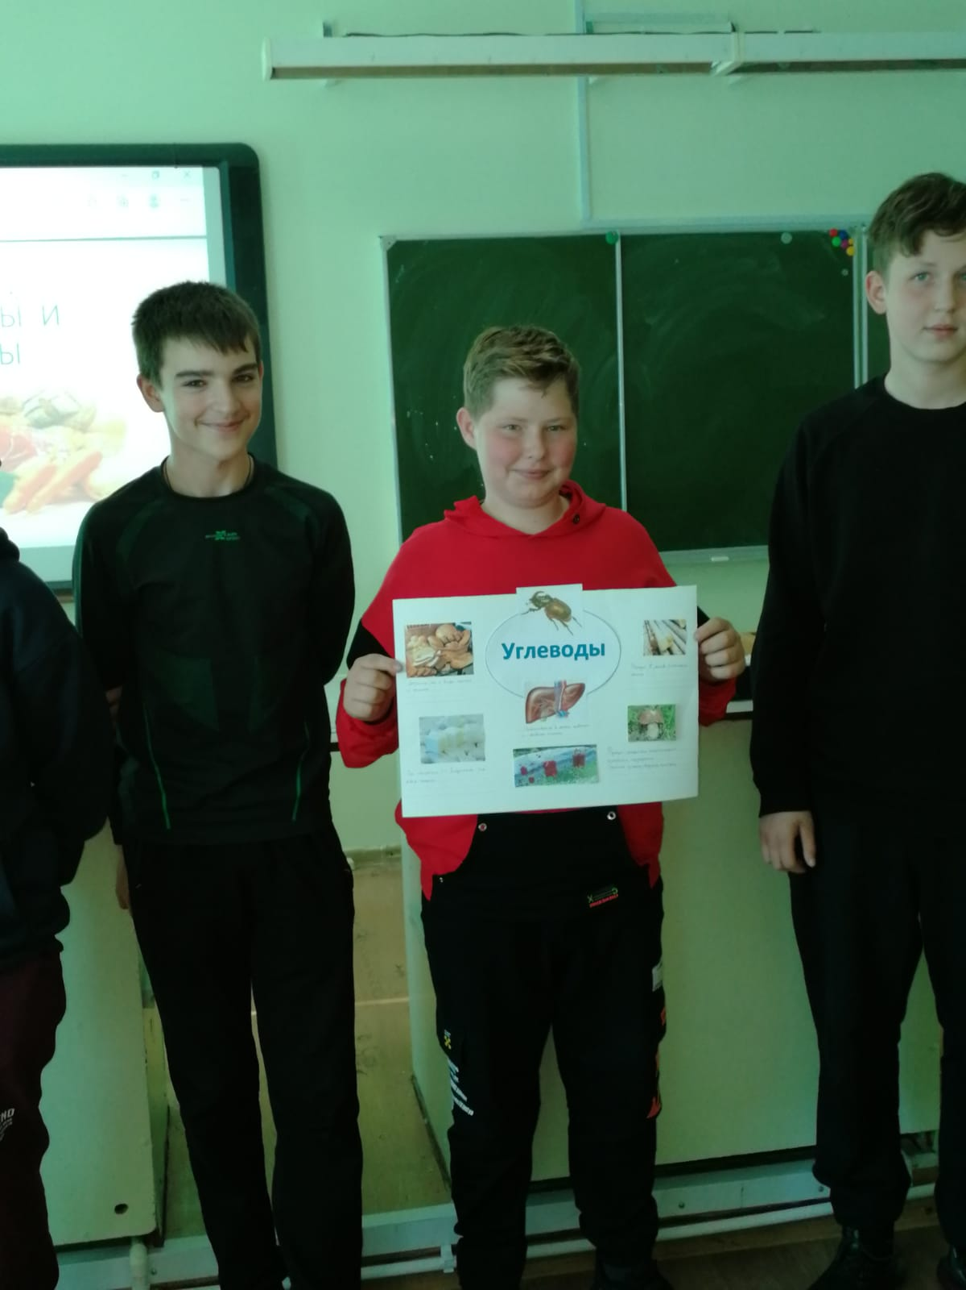

Slide 14
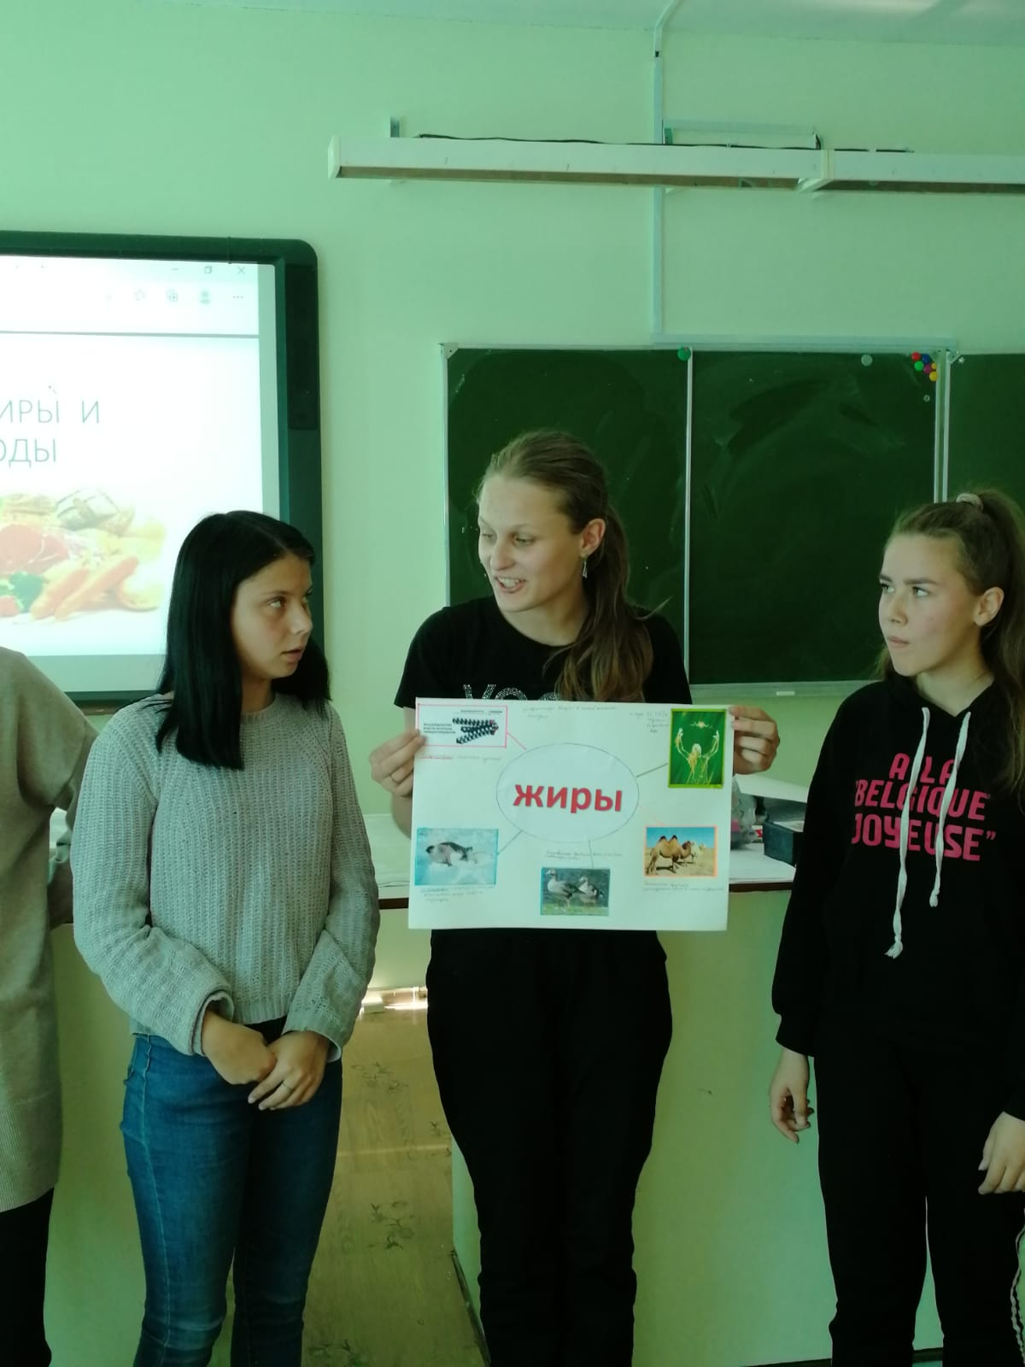

Slide 15
